Slide 1
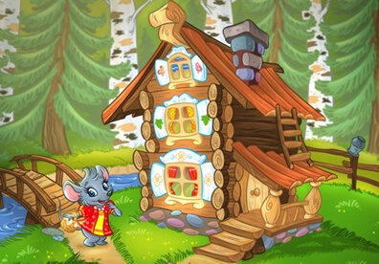
По дорогам русских народных сказок
Выполнила: Зяблова Е. В.

Slide 2
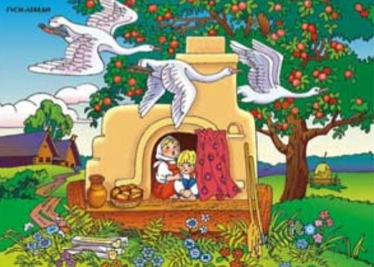
Сказки – литературные произведения, в которых рассказывается о чем-то волшебном, необыкновенном. Самые удивительные события обычно в сказках.

Slide 3
В воспитании детей сказки играют очень большую роль:
Развивают мышление, внимательность, память и связную речь
Расширяется словарный запас. В активный словарь ребенка входят новые слова
Расширяют представление детей об окружающем мире
Способствуют формированию нравственных понятий
Сказки не учит напрямую, хотя в них заложены поучительные содержания
Формируют терпение, упорство, настойчивость в достижении своих целей
Формируют самостоятельность
Формируют способность сопереживать
Сказки близки детям по мироощущению, ведь они действуют прежде всего на чувства, на сердце, а уже потом на разум.

Slide 4
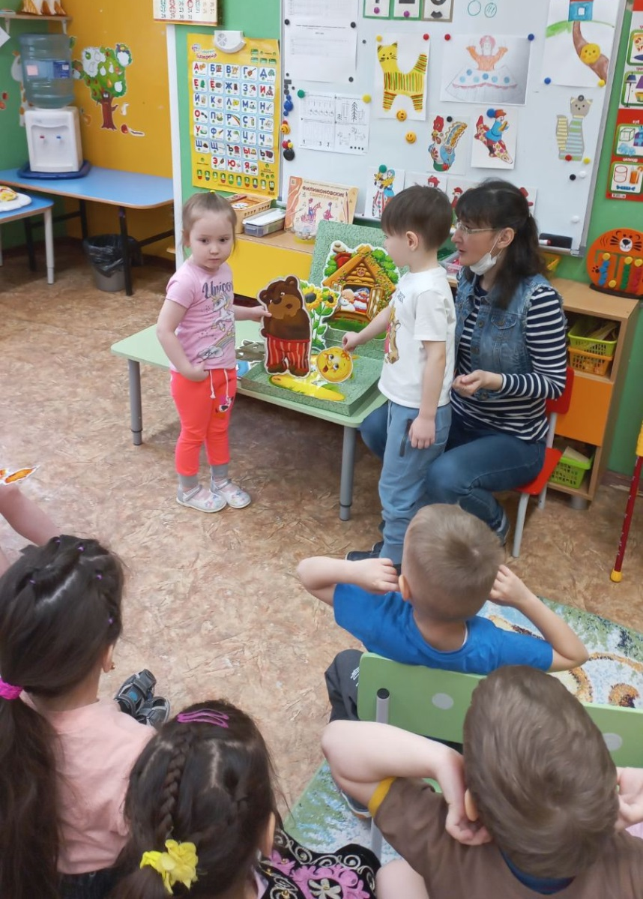
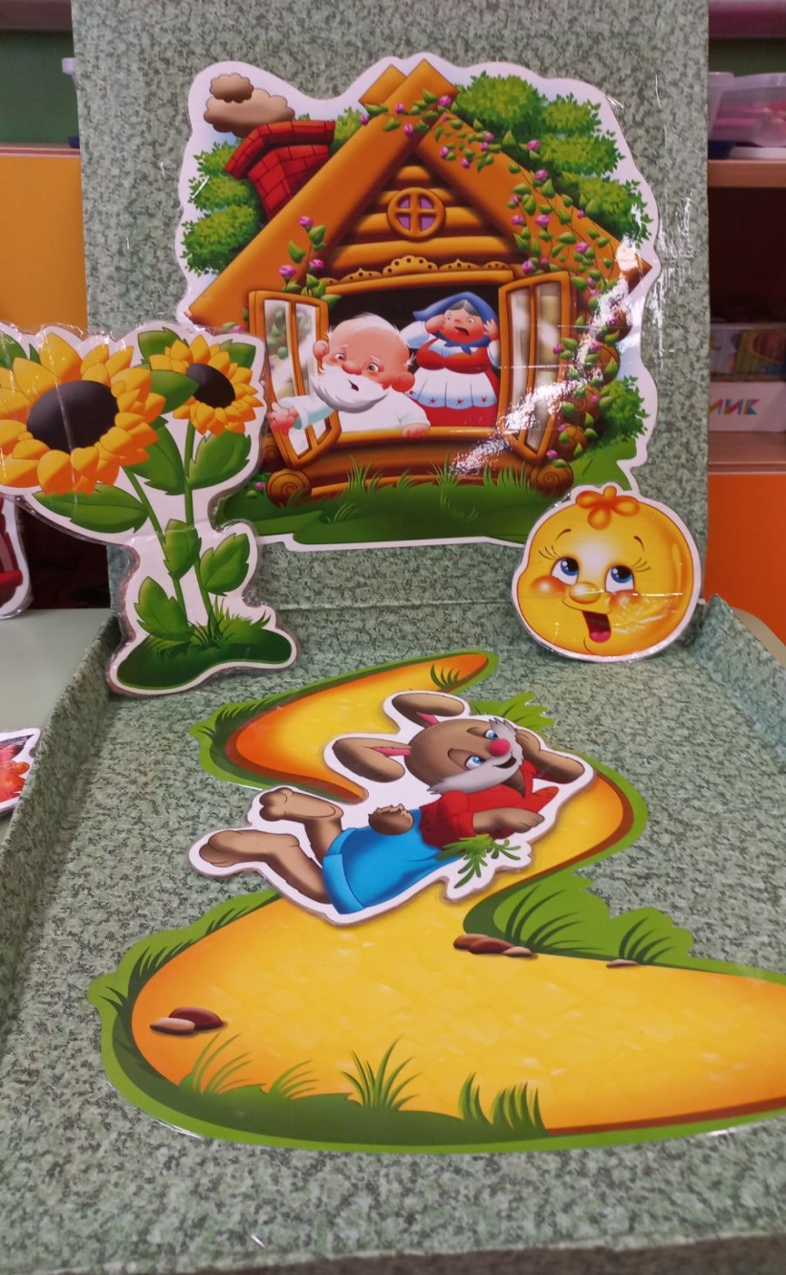
Мы с детьми средней группы «Светлячок» при изучении темы «Народная культура и традиции» уделили много времени русским народным сказкам. Играли в игру – драматизацию по сказке «Колобок».

Slide 5
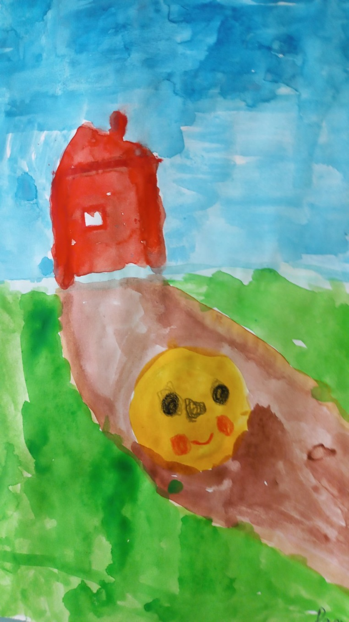
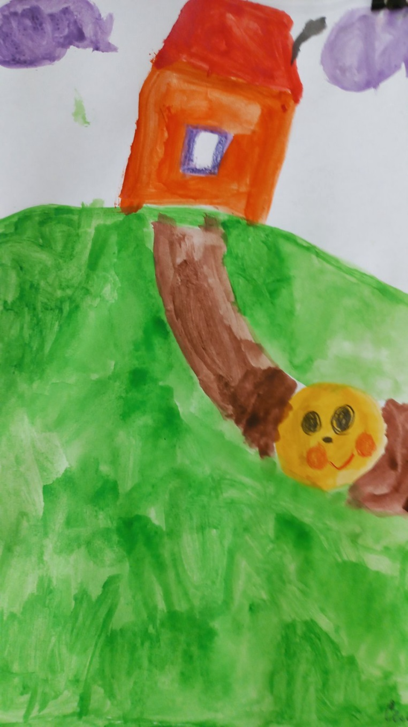
После «работали» художниками – иллюстраторами.
Рисовали иллюстрации к сказке «Колобок».

Slide 6
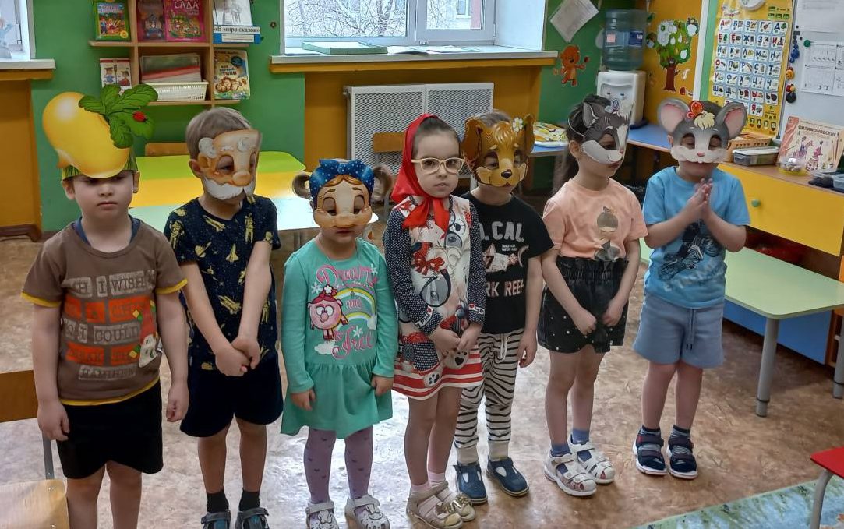
Инсценировали сказку «Репка»

Slide 7
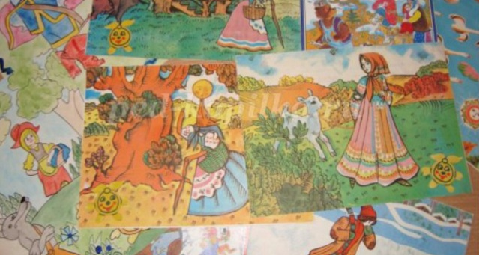
Играли в дидактическую игру «Назови сказку»

Slide 8
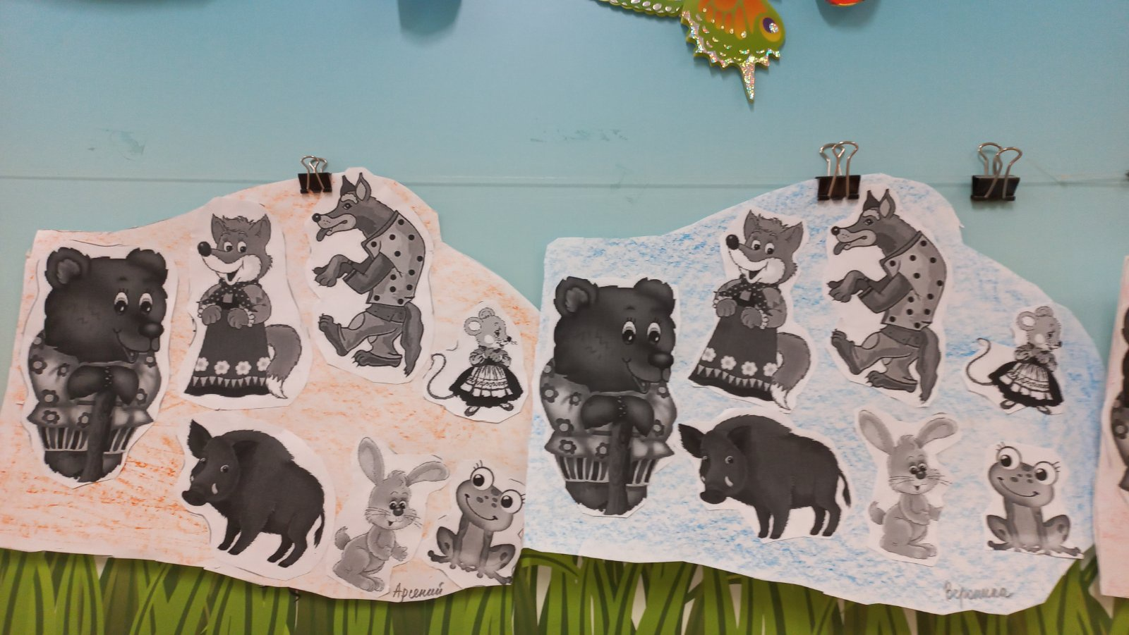
Сделали аппликацию к сказке «Рукавичка»

Slide 9
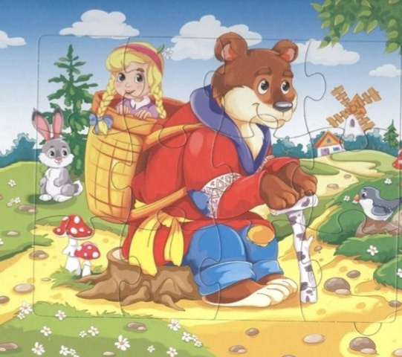
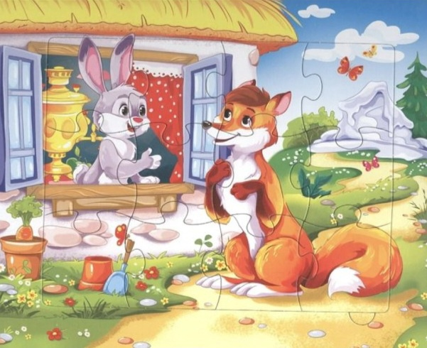
В свободной деятельности собирали сюжеты сказок из кубиков и пазлов

